Slide 1

HISTORIA DE LOS VIDEOJUEGOS
DE LOS 8 BITS AL 4K
1980 – 2020

Slide 2

Agenda
01 | Evolución de los videojuegos a lo largo de los años
02 | Superventas
03 | Consolas
04 | Preferencias de videojuegos por género

Slide 3
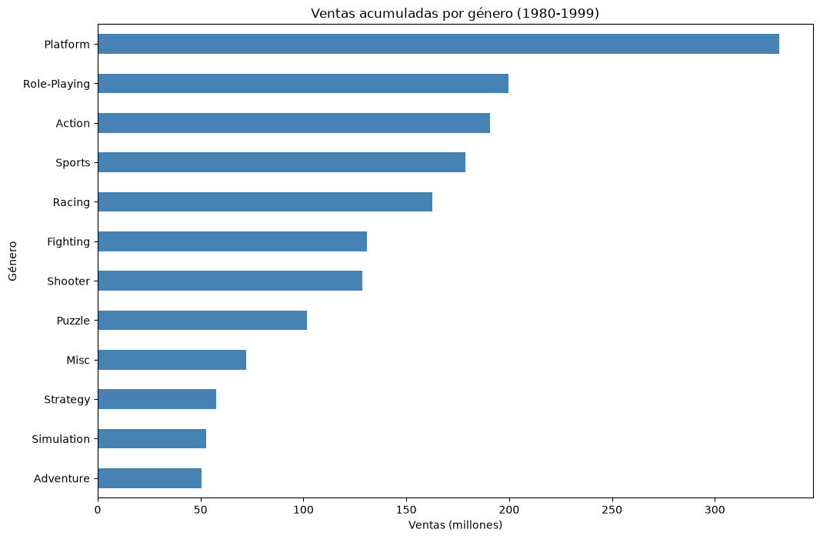
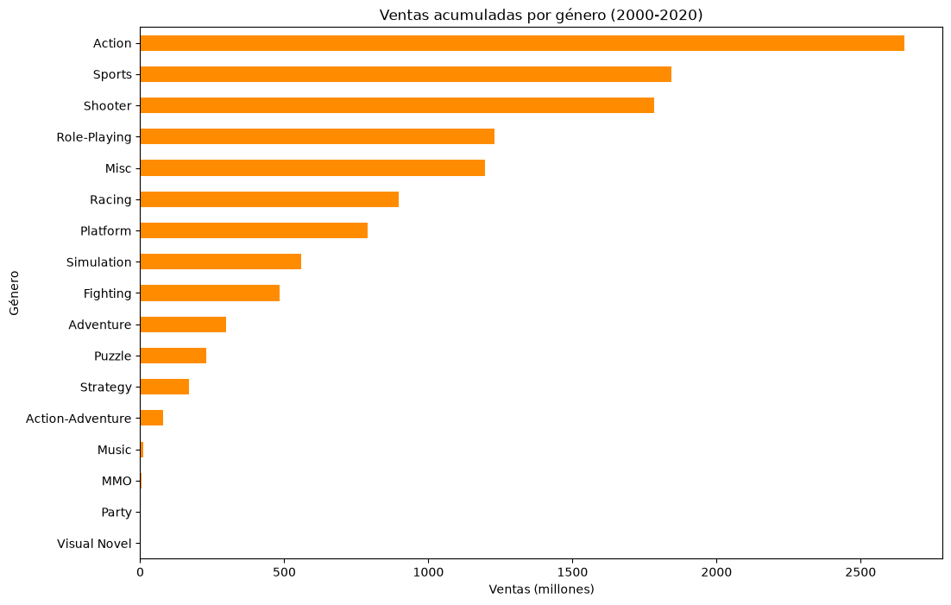
EVOLUCIÓN DE LOS VIDEOJUEGOS

Slide 4
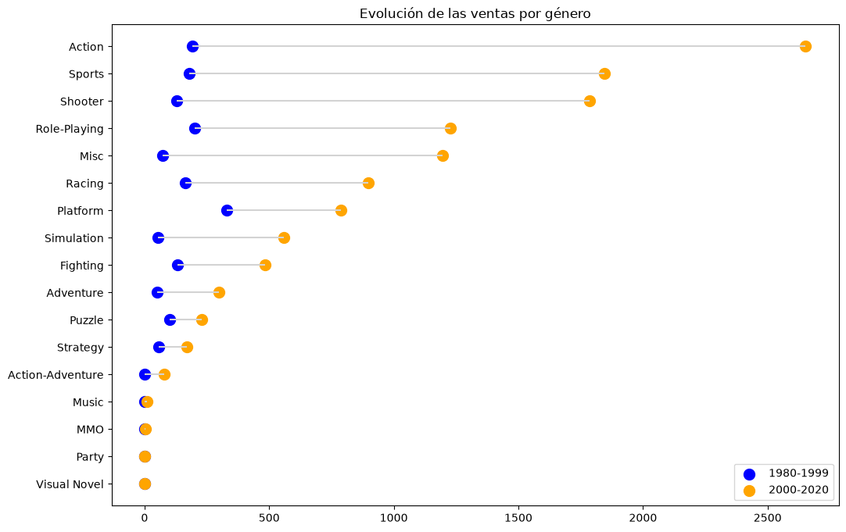
EVOLUCIÓN DE LOS VIDEOJUEGOS

Slide 5



SUPERVENTAS: GLOBAL

Slide 6


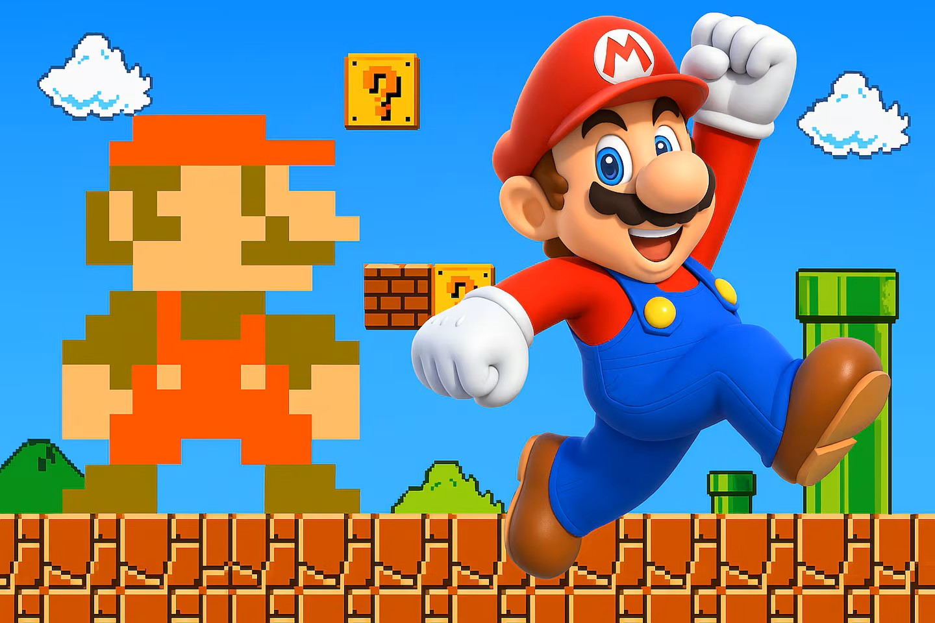
SUPERVENTAS: REGIONES

Slide 7
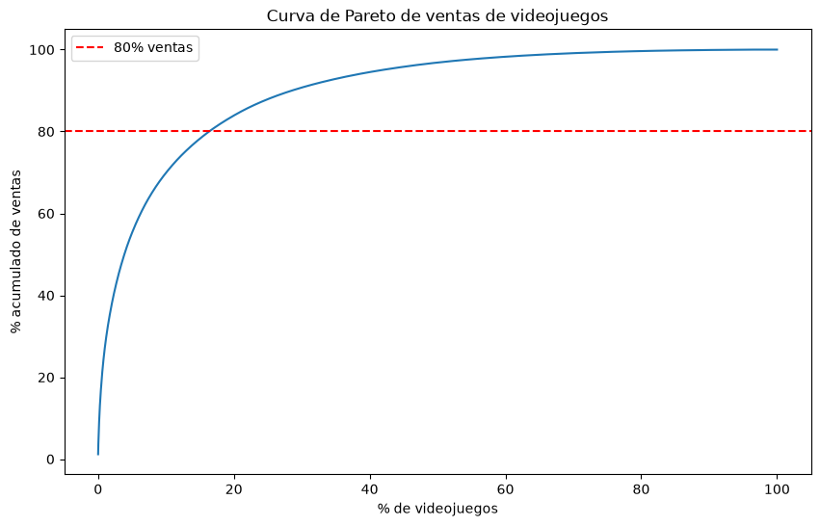
MERCADO DE VIDEOJUEGOS
El 80% de las ventas globales se concentran sólo en un 16% de los videojuegos

Slide 8
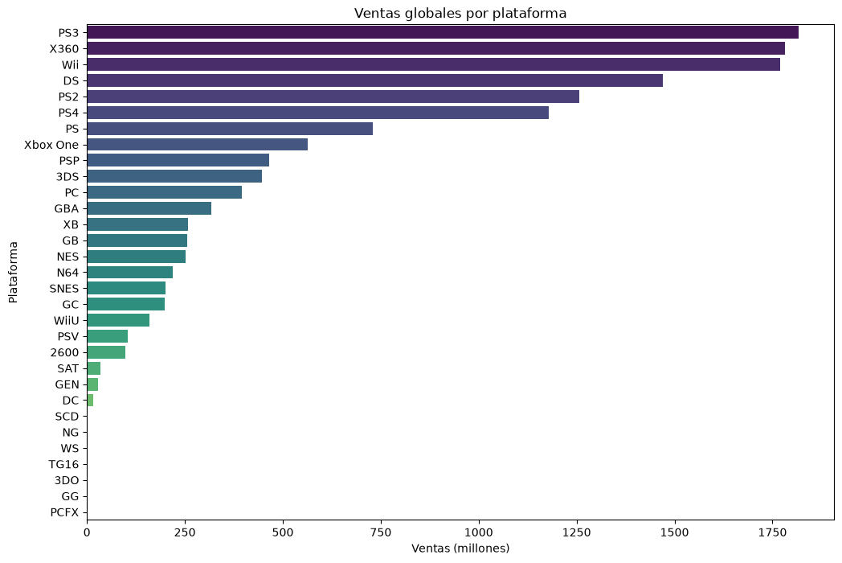
CONSOLAS: GLOBAL

Slide 9
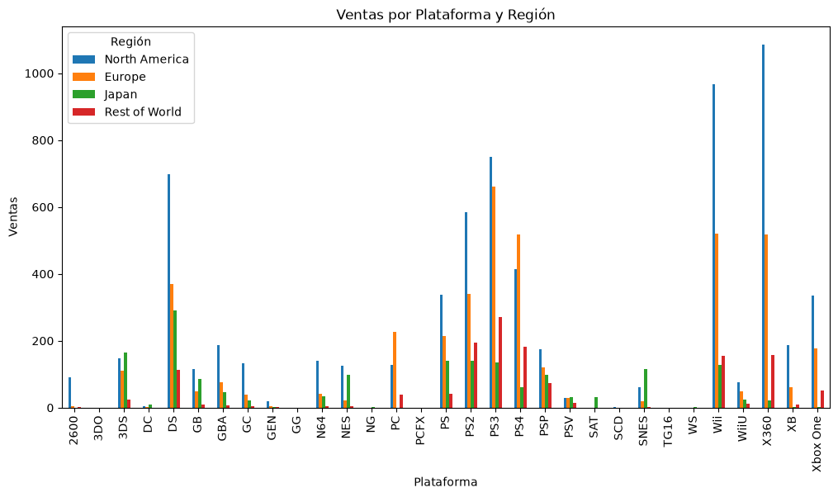
CONSOLAS: REGIONES

Slide 10
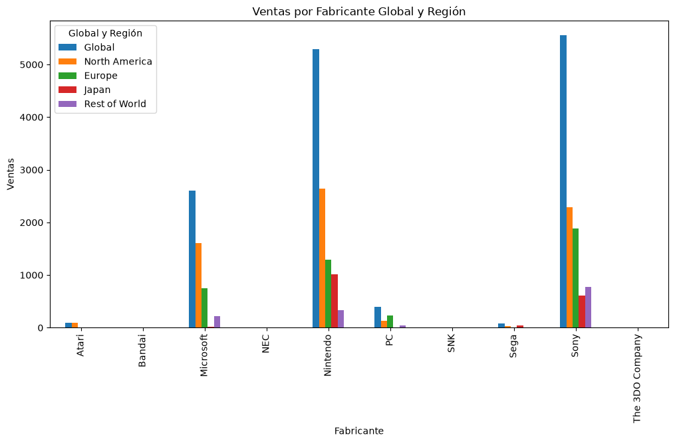
FABRICANTES CONSOLAS
2 Grandes líderes: Sony y Nintendo

Slide 11
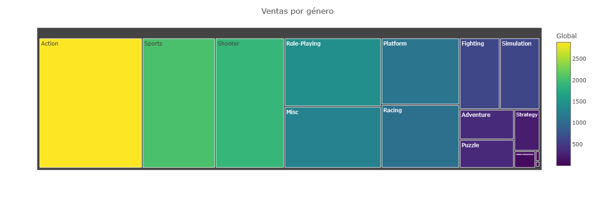
PREFERENCIAS DE VIDEOJUEGOS

Slide 12
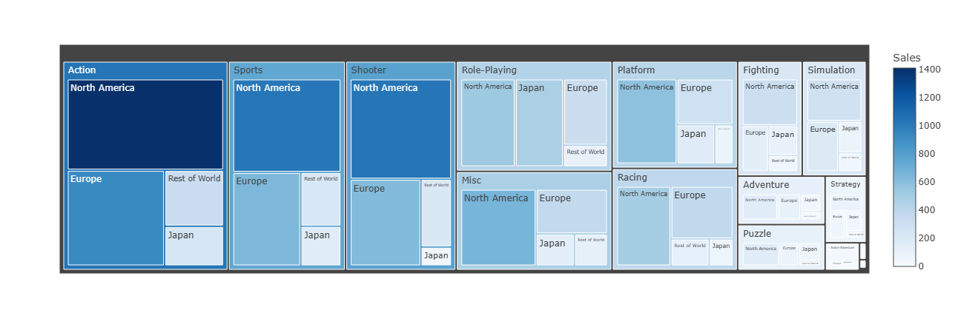
PREFERENCIAS DE VIDEOJUEGOS

Slide 13
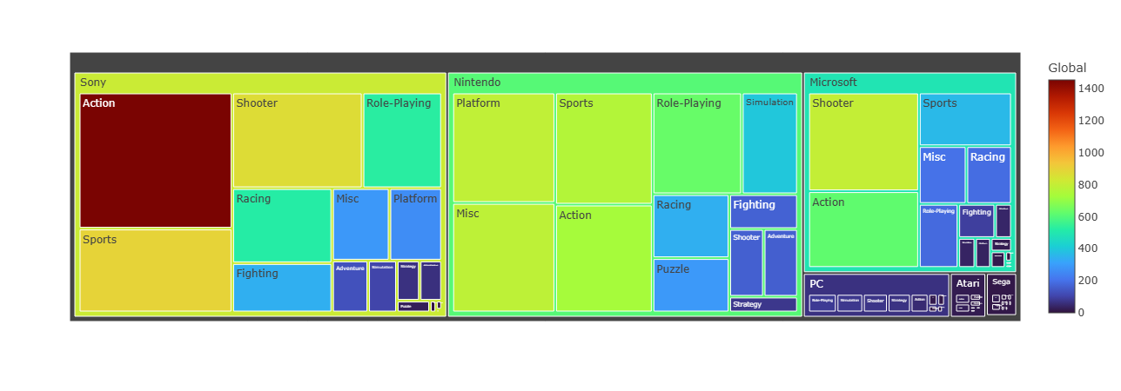
PREFERENCIAS DE VIDEOJUEGOS

Slide 14
CONCLUSIONES
Gran cambio en el mundo de los videojuegos desde el año 2000:
  Un gran incremento de ventas
  Un cambio de género de los videojuegos más jugados
Ventas influenciadas porque un mismo videojuego se vende para varias consolas
El 80% de las ventas se concentran sólo en un 16% de los videojuegos
Los videojuegos más vendidos a nivel mundial y por regiones son los mismos, excepto en Japón.

Slide 15
CONCLUSIONES
Consolas más populares: PS3, X360 y Wii
Fabricantes de consolas líderes: Sony y Nintendo
Géneros más vendidos por Sony: Acción principalmente, Deportes y Disparos
Géneros más vendidos por Nintendo: Plataformas, Juegos variados, Deportes, Acción y Rol repartidos muy equitativamente.

Slide 16


PREGUNTAS

